Slide 1

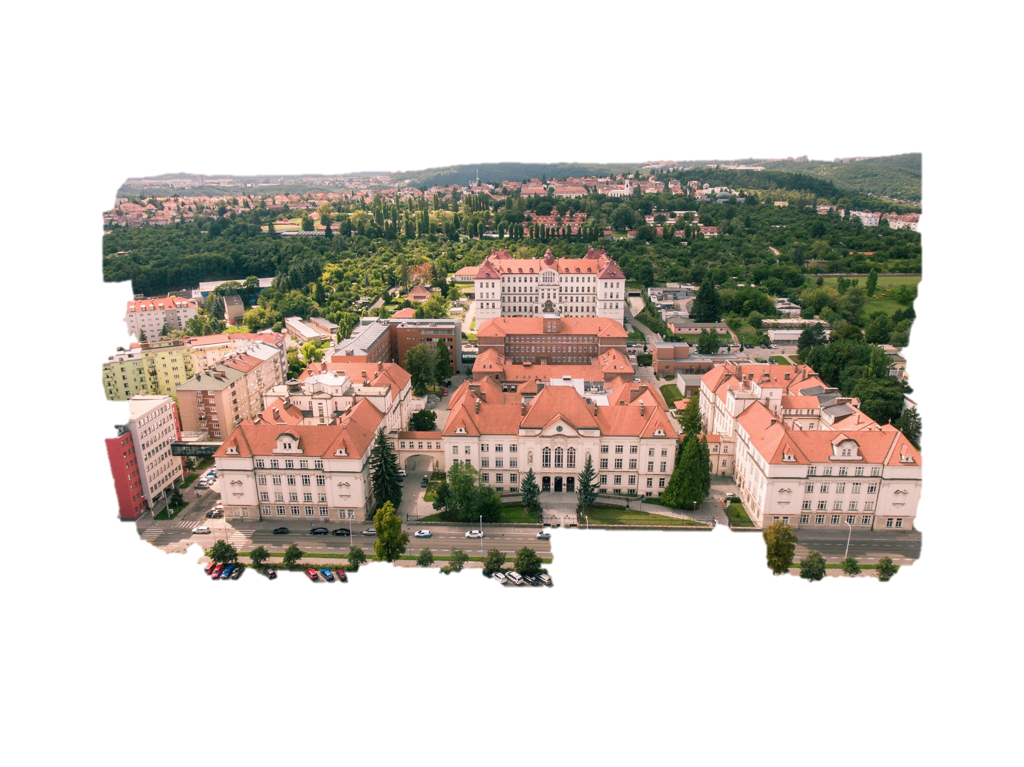
SETKÁNÍ LÍDRŮ ČESKÉHO STAVEBNICTVÍ 2024/H2
21. 11. 2024

Slide 2
Vývoj počtu studentů v ČR podle oborů
1.

Slide 3
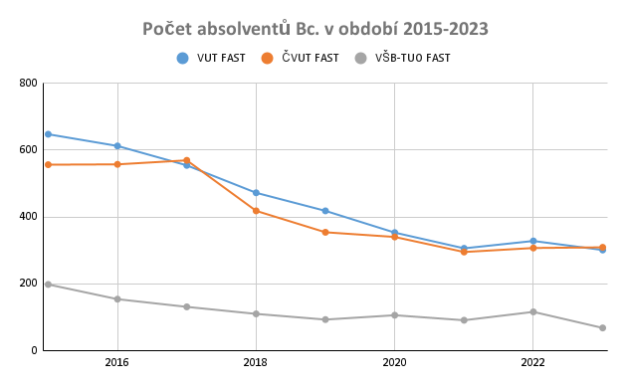
Vývoj počtu absolventů staveb. fakult
1.

Slide 4
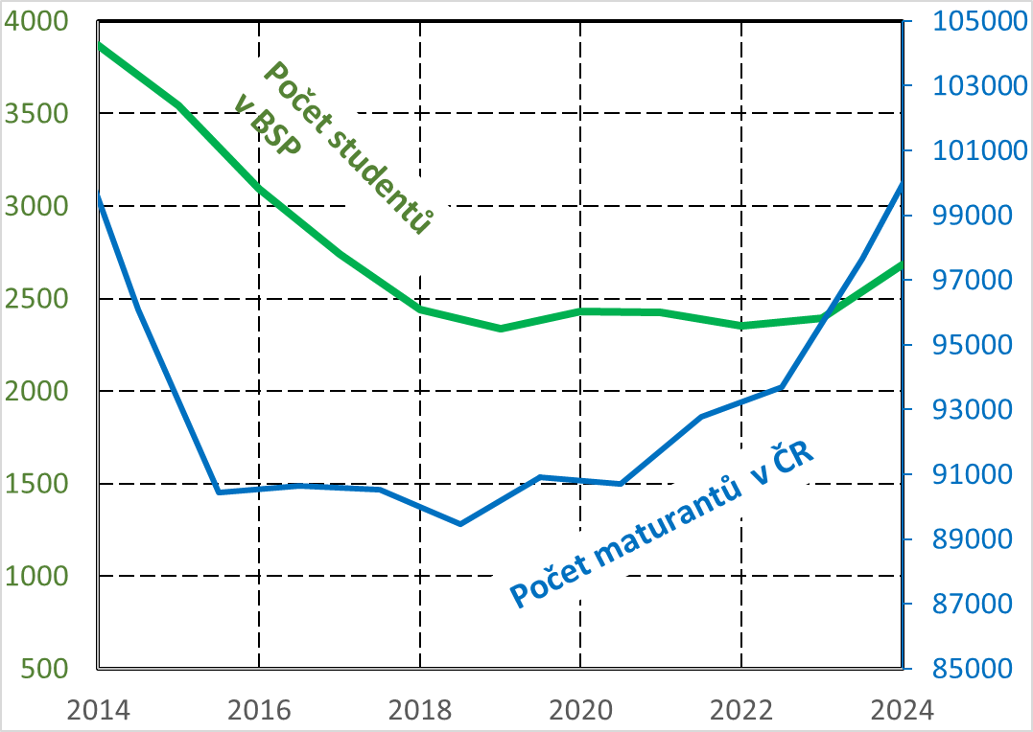
Demografická křivka na FAST VUT

Slide 5
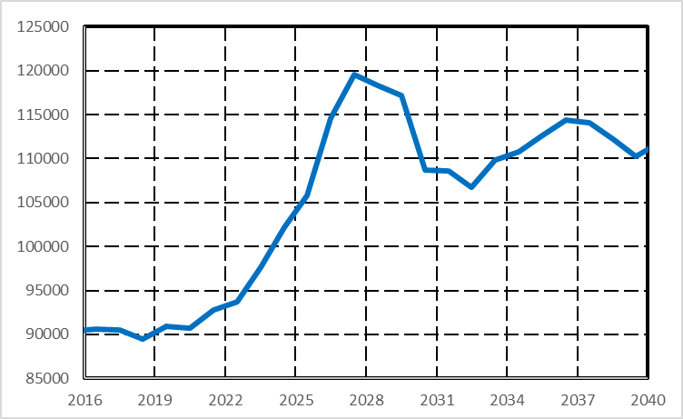
Demografická křivka
Riziko – od počátku 30. let tohoto století opětovné klesání populační křivky maturantů.​

Slide 6
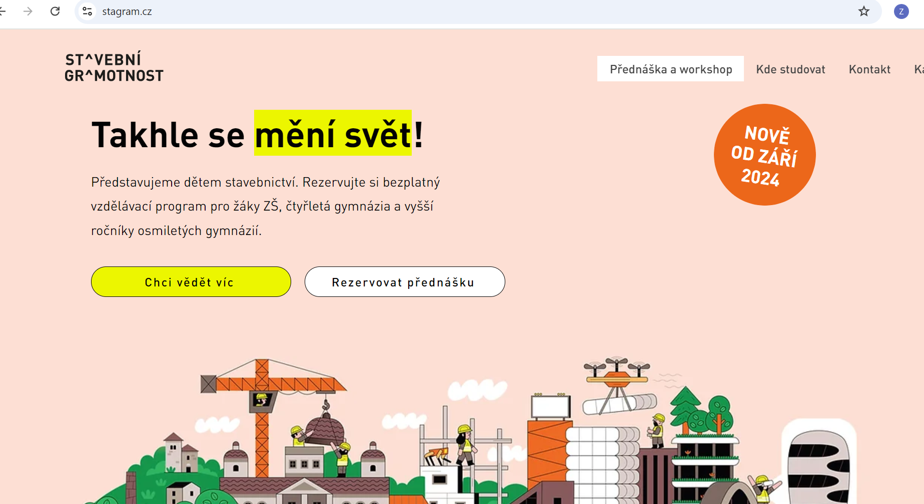
Stagram
1.

Slide 7

ČKAIT
Pokud bychom spočítali počty autorizovaných inženýrů a nasimulujeme jejich odchody do důchodu, tak dnes promuje na stavebních fakultách cca 1/3 absolventů z počtu, který by byl potřeba pro obsazení míst po odchodech do důchodu.

Slide 8
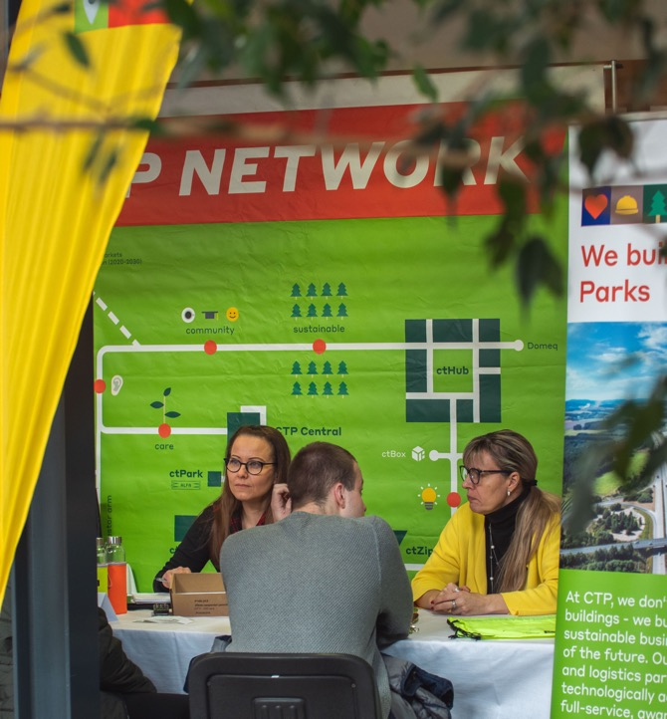
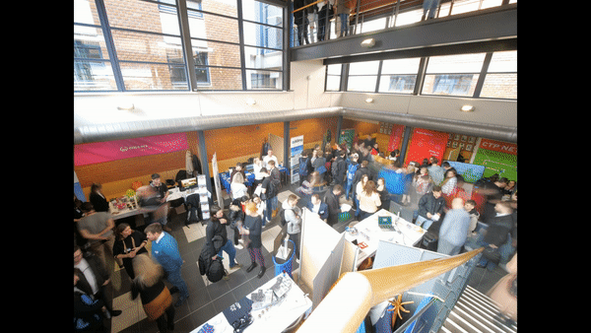
FAST JOB DAYS
BRIGÁDA PŘI STUDIU? ZAŘÍDÍME!
Pořádáme akci FASTJOB DAYS, aby studenti našli uplatnění už při studiu!
Největší stavební firmy, obrovský zájem studentů, a řada cenných zkušeností.
Notes:
UPLATNĚNÍ MAJÍ NAŠI ABSOLVENTI JISTÉ!

Slide 9

FAST JOB DAYS
56 firem na FAST JOB DAYS bylo v roce 2024
Průzkum u absolventů:
84 % již má práci v posledním ročníku studia.
Pouze 8,6 % míří mimo stavebnictví.

